Slide 1
교육콘텐츠 공모전
스토리보드
지원자 :
수업명 :

Slide 2
i보다 교육콘텐츠 공모전 스토리보드 작성 안내
60분의 쌍방향 온라인 미술 수업을 진행하기 위한 내용을 15분 내외의 동영상 콘텐츠에 담아야 합니다.
동영상 콘텐츠는 창작선생님과 학생이 실시간 온라인 수업에 활용할 수 있도록 도입, 전개, 마무리 활동방법이 나뉘어
제공되어야 합니다.
스토리보는 1회차 분량의 동영상 콘텐츠 촬영을 위한 내용을 작성하여 주시면 됩니다. (차시 자유 선택)
파란색 글씨로 기입되어 있는 안내사항 및 예시를 숙지하시어 스토리보드를 작성하여 주시기 바랍니다.
(작성시 파란색 글씨 및 본 안내페이지는 지워주세요.)
스토리보드는 복사/붙여넣기로 페이지수를 늘리셔도 상관없습니다

Slide 3
i보다 교육콘텐츠 수업 개요
수업명 |  | 차시
수업주제 |  | 재료
수업내용
학습자료 |  | 학습자료 | □활동지 □기타 수업자료
영상시간((예상) | 00분 | 활동시간(예상) | 60분(영상재생시간 포함)
도입 | ○ 도입 단계에 해당되는 수업 활동을 간략히 작성하여 주세요.
전개 | ○ 전개 단계에 해당되는 수업 활동을 간략히 작성하여 주세요.
마무리 | ○ 마무리 단계에 해당되는 수업 활동을 간략히 작성하여 주세요.

Slide 4
i보다 교육콘텐츠 스토리보드
회차 |  | 수업내용 | 예)도입- 000하기 | 시간 | 예)영상 2분 /활동 10분 | 내래이션
○ 도입 단계 도입단계에서는 해당되는 수업내용을 상단에 기입하시고, 화면 연출과 관련된 이미지 자료를 본 칸에 삽입하여 주시기 바랍니다. 도입부에서 진행되는 활동에 대한 안내와 활동 시간을 함께 제시하여 주세요. 영상 시간은 해당 영상이 플레이 되는 시간이며, 활동시간은 이 플레시 시간을 통해 진행 될 수 있는 수업 시간(실시간 쌍방향 온라인 수업)입니다. 1회차 수업이 총 60분이 될 수 있도록 구성되어야 합니다.
영상 예시 스케치

Slide 5
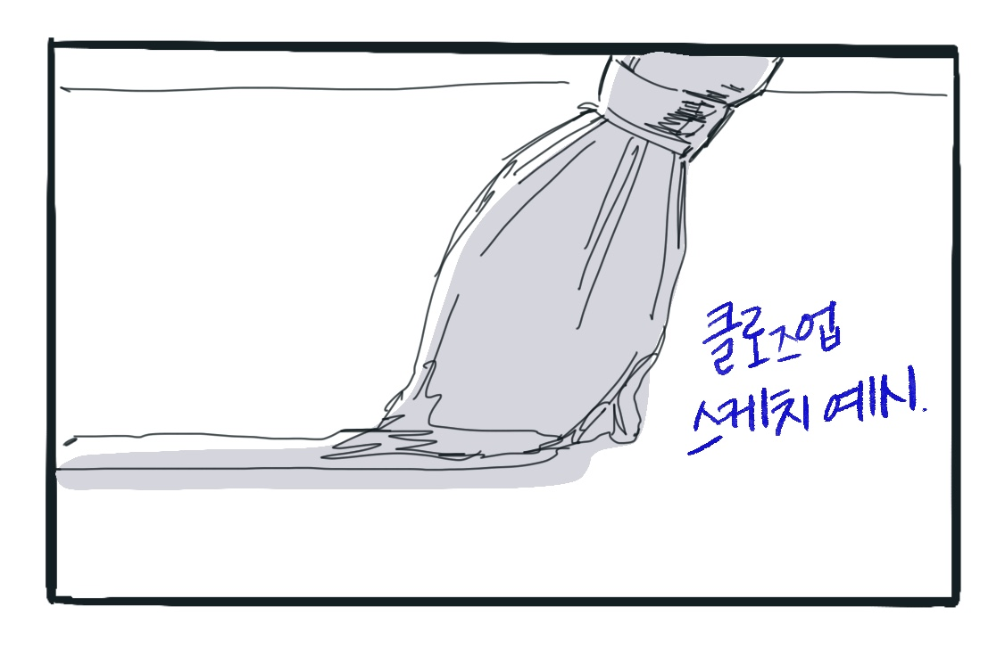
i보다 교육콘텐츠 스토리보드
회차 |  | 수업내용 |  | 시간 | 예)영상 2분 /활동 10분 | 내래이션
○ 전개 단계 전개부에 해당되는 스토리보드입니다. 전개단계에 해당되는 수업내용을 상단에 기입하시고, 화면 연출과 관련된 이미지 자료를 본 칸에 삽입하여 주시기 바랍니다. 전개부에서 진행되는 활동에 대한 안내와 활동 시간을 함께 제시하여 주세요. 영상 시간은 해당 영상이 플레이 되는 시간이며, 활동시간은 이 플레시 시간을 통해 진행 될 수 있는 수업 시간(실시간 쌍방향 온라인 수업)입니다. 1회차 수업이 총 60분이 될 수 있도록 구성되어야 합니다.
영상 예시 스케치

Slide 6
i보다 교육콘텐츠 스토리보드
회차 |  | 수업내용 |  | 시간 | 예)영상 2분 /활동 10분 | 내래이션
○ 마무리 단계 마무리에 해당되는 스토리보드입니다. 마무리 단계에 해당되는 수업내용을 상단에 기입하시고, 화면 연출과 관련된 이미지 자료를 본 칸에 삽입하여 주시기 바랍니다. 수업 마무리에서 진행되는 활동에 대한 안내와 활동 시간을 함께 제시하여 주세요. 영상 시간은 해당 영상이 플레이 되는 시간이며, 활동시간은 이 플레시 시간을 통해 진행 될 수 있는 수업 시간(실시간 쌍방향 온라인 수업)입니다. 1회차 수업이 총 60분이 될 수 있도록 구성되어야 합니다.
영상 예시 스케치

Slide 7
i보다 교육콘텐츠 스토리보드
회차 |  | 수업내용 | 예) 수업 정리 | 시간 | 예)영상 2분 /활동 10분 | 내래이션
○ 수업 마무리단계 공통 < 다음 수업 안내 > 매 차시 수업 마무리단계에는 ‘다음 수업 안내‘가 반드시 들어가야 합니다.
영상 예시 스케치
다음 차시 준비물 안내

Slide 8
i보다 교육콘텐츠 스토리보드
회차 |  | 수업내용 | 예) 전개 | 시간 | 예)영상 2분 /활동 10분 | 내래이션
○ 각 단계 공통 수업의 각 단계에서 필요에 따라 창작선생님이 실시간 수업을 진행하기 용이한 발문을 제시하여 주세요.
영상 예시 스케치
발문 예시

